Slide 1

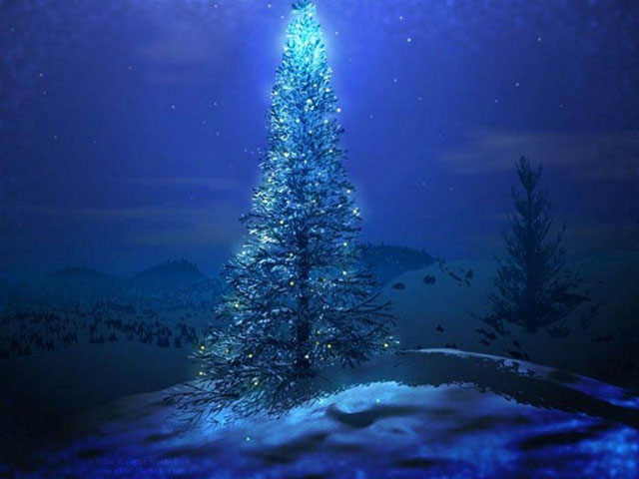
Kinh Thánh Đối Đáp
Số 37 (Số cũ 546)
CHÚA GIÁNG SINH
nhacthanh.vn

Slide 2
Lúc ấy, Sê-sa Au-gút-tơ ra chiếu chỉ phải lập sổ dân trong cả thiên hạ.

Slide 3
Ai nấy đều đến thành mình khai tên vào sổ.

Slide 4
Vì Giô-sép là dòng dõi nhà Đa-vít, cho nên cũng từ thành Na-xa-rét, xứ Ga-li-lê, lên thành Đa-vít, gọi là Bết-lê-hem, xứ Giu-đê,

Slide 5
Để khai vào sổ tên mình và tên Ma-ri, là người đã hứa gả cho mình, đương có thai.

Slide 6
Đang khi hai người ở nơi đó, thì ngày sanh đẻ của Ma-ri đã đến.

Slide 7
Người sanh con trai đầu lòng, lấy khăn bọc con mình, đặt nằm trong máng cỏ, vì nhà quán không có đủ chỗ ở.

Slide 8
Vả, cũng trong miền đó, có mấy kẻ chăn chiên trú ngoài đồng, thức đêm canh giữ bầy chiên.

Slide 9
Một thiên sứ của Chúa đến gần họ, và sự vinh hiển của Chúa chói lòa xung quanh, họ rất sợ hãi.

Slide 10
Thiên sứ bèn phán rằng: Đừng sợ chi; vì nầy, ta báo cho các ngươi một tin lành, sẽ là một sự vui mừng lớn cho muôn dân;

Slide 11
Ấy là hôm nay tại thành Đa-vít đã sanh cho các ngươi một Đấng Cứu-thế, là Christ, là Chúa.

Slide 12
Nầy là dấu cho các ngươi nhìn nhận Ngài: Các ngươi sẽ gặp một con trẻ bọc bằng khăn, nằm trong máng cỏ.

Slide 13
Bỗng chúc có muôn vàn thiên binh với thiên sứ đó ngợi khen Đức Chúa Trời rằng:

Slide 14
Sáng danh Chúa trên các từng trời rất cao,
Bình an dưới đất, ân trạch cho loài người!

Slide 15
Sau khi các thiên sứ lìa họ lên trời rồi, bọn chăn chiên nói với nhau rằng: Chúng ta hãy tới thành Bết-lê-hem, xem việc đã xảy đến mà Chúa cho chúng ta hay.

Slide 16
Vậy, họ vội vàng đi đến đó, thấy Ma-ri, Giô-sép, và thấy con trẻ đang nằm trong máng cỏ.

Slide 17
Đã thấy vậy, họ bèn thuật lại những lời thiên sứ nói về con trẻ đó.

Slide 18
Ai nấy nghe chuyện bọn chăn chiên nói, đều lấy làm lạ.

Slide 19
Còn Ma-ri thì ghi nhớ mọi lời ấy và suy nghĩ trong lòng.

Slide 20
Bọn chăn chiên trở về, làm sáng danh và ngợi khen Đức Chúa Trời về mọi điều mình đã nghe và thấy y như lời đã bảo trước cùng mình.

Slide 21
Khi Đức Chúa Jêsus đã sanh tại thành Bết-lê-hem, xứ Giu-đê, đang đời vua Hê-rốt, có mấy thầy bác sĩ ở đông phương đến thành Giê-ru-sa-lem,

Slide 22
Mà hỏi rằng: Vua dân Giu-đa mới sanh tại đâu? Vì chúng ta đã thấy ngôi sao Ngài bên đông phương, nên đến đặng thờ lạy Ngài.

Slide 23
Mấy thầy nghe vua phán xong, liền đi. Kìa, ngôi sao mà họ đã thấy bên đông phương, đi trước mặt cho đến chừng ngay trên chỗ con trẻ ở mới dừng lại.

